Slide 1
发票文字识别的技术综述与基于CRNN的实验复现
王思恢，陈未殊

Slide 2
场景文字识别(Scene Text Detection)—传统方法
基于纹理的方法(Texture-based approach):DCT变换、Fourier变换、Gabor小波变换，定位文本区域、分析笔画纹理、转化为纹理分类问题用SVM求解
基于区域的方法(Region-based approach):SWT(Stroke width transform)、SFT(Stroke feature transform):分割或连接文本部分;MSER(Maximally Stable Extremal Regions):筛选出候选文字区域
混合方法(Hybrid approach):将基于纹理的方法与基于区域的方法结合起来
传统方法的缺点：性能与准确性受一系列规则与参数的限制，鲁棒性与泛化能力差；对于文字的旋转变换与尺度变换的适应能力差

Slide 3
场景文字识别—基于CNN的方法
基本技术路线：转化为单个字符的图像分类问题
缺点：对字符探测算法的准确度要求高、需要对文字进行裁剪(crop)、分类数目巨大、对于文字的旋转变换的适应能力差
对于CNN的改进：Fast-RCNN、Faster-RCNN、SSD、Multi-Box、Yolo、FCN(Fully Convolutional Network)
缺点：无法实现单词级别的图像分割

Slide 4
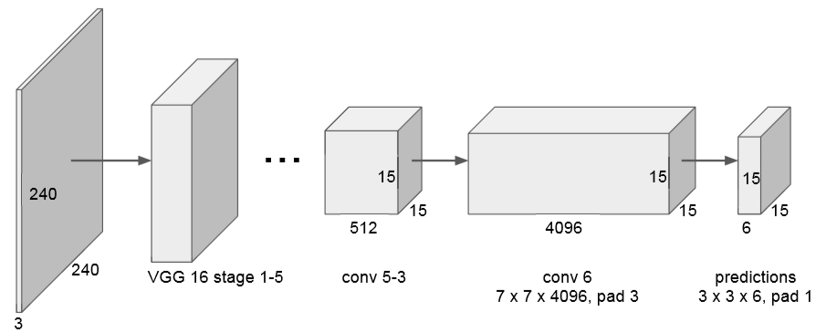
WordDetNet: Cascaded Segmentation Detection Networks for Word Level Text Spotting

Slide 5
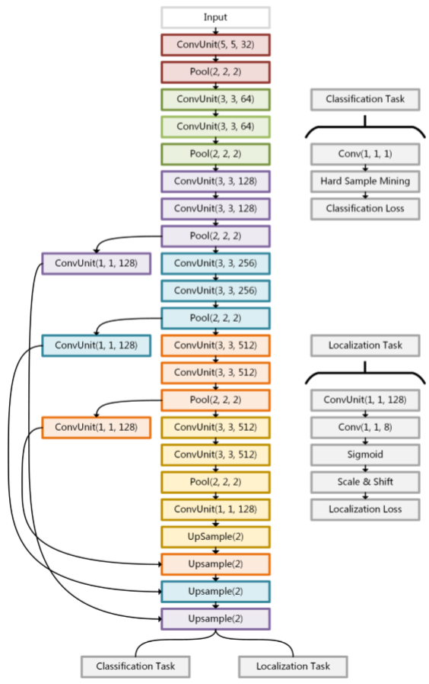
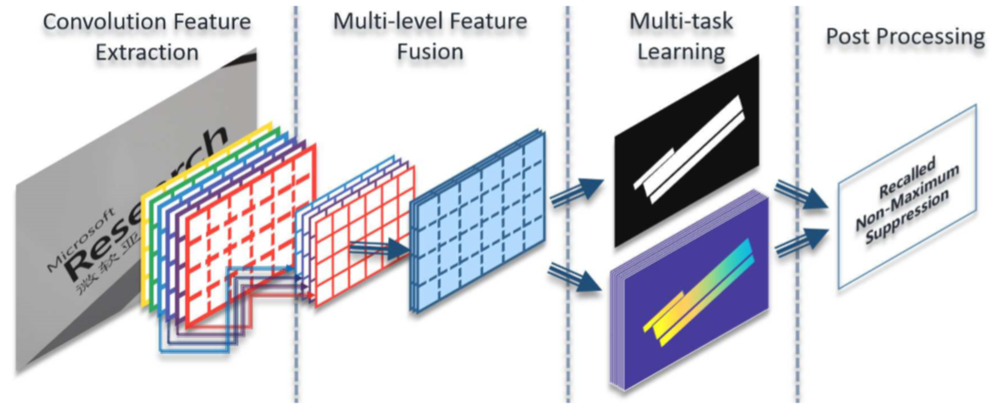
Deep Direct Regression for Multi-Oriented Scene Text Detection

Slide 6
场景文字识别—基于RNN的方法
优点：善于处理序列(Sequential)信息；善于处理上下文信息
缺点：需要对图像进行预处理（特征提取）；RNN训练参数较多
对于RNN的改进：与HMM（隐马尔科夫模型）结合
缺点：HMM无法发挥RNN对于序列建模的全部潜力

Slide 7
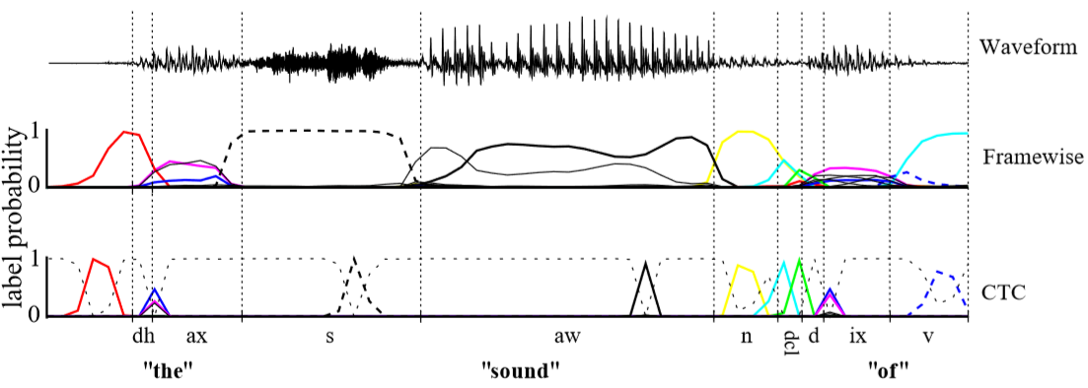

RNN+CTC(Connectionist Temporal Classification)
Frame->Path->Label
Forward-Backward Algorithm
Lexicon-Free Transcription:
Lexicon-Based Transcription:

Slide 8
CRNN: 直觉与特点
卷积核函数被广泛用于表示图像特征，CNN能够学习卷积核函数表征的图像特征
RNN擅长处理前后上下文相关的序列信息
CRNN：
提供端到端(End to End)的方式；
擅长处理不定长文字序列，无需逐字符处理；
无需手动实现特征提取与图像预处理过程；
可以直接生成文字序列作为标签（对于CNN则需要极大数目的分类器）；
适应不定长序列，只需在高度方向进行数据标准化
将CNN的Softmax层去掉并与RNN连接，RNN的训练误差可以直接反向传播到CNN部分，训练参数与所需存储空间小
实验效果好

Slide 9
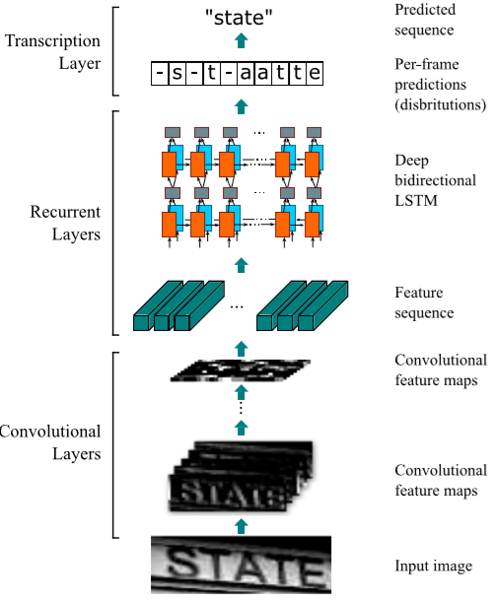
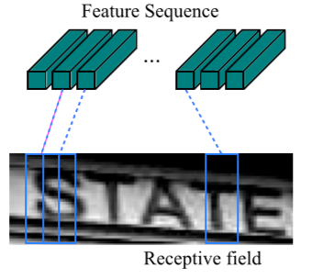
CRNN：网络构架

Slide 10
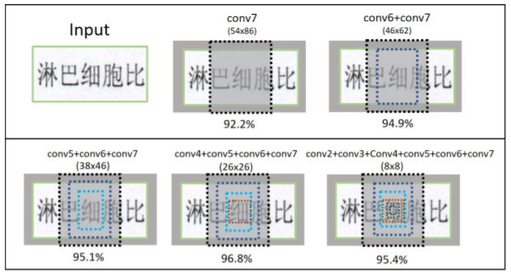
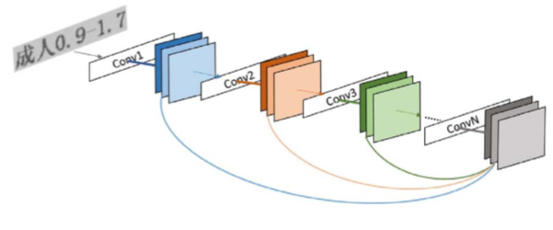
CRNN：实现细节

Slide 11
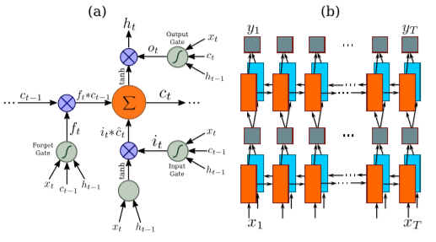
CRNN：实现细节
引入双向LSTM

Slide 12
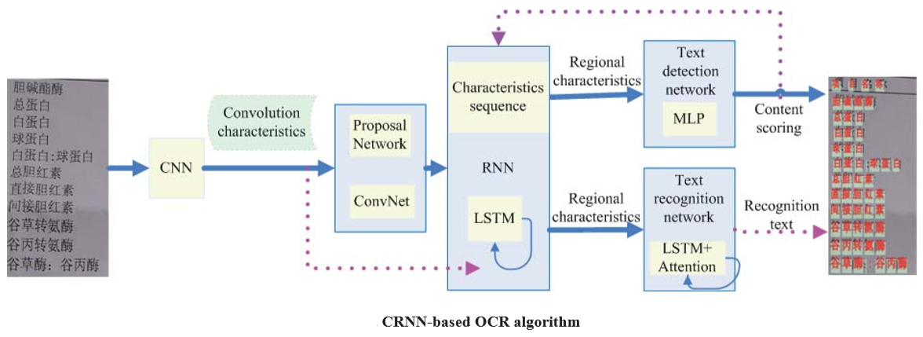
基于CRNN或CNN+RNN+Attention机制的改进

Slide 13
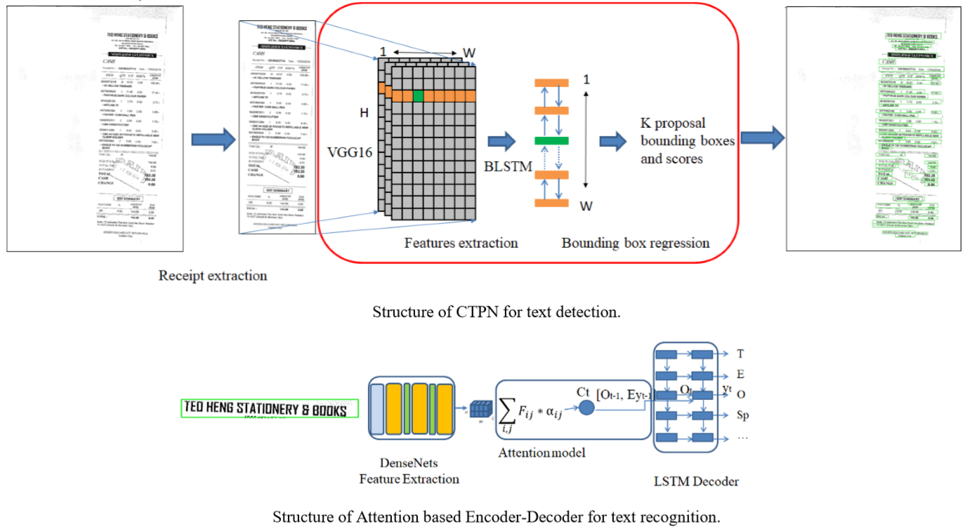
基于CRNN或CNN+RNN+Attention机制的改进

Slide 14
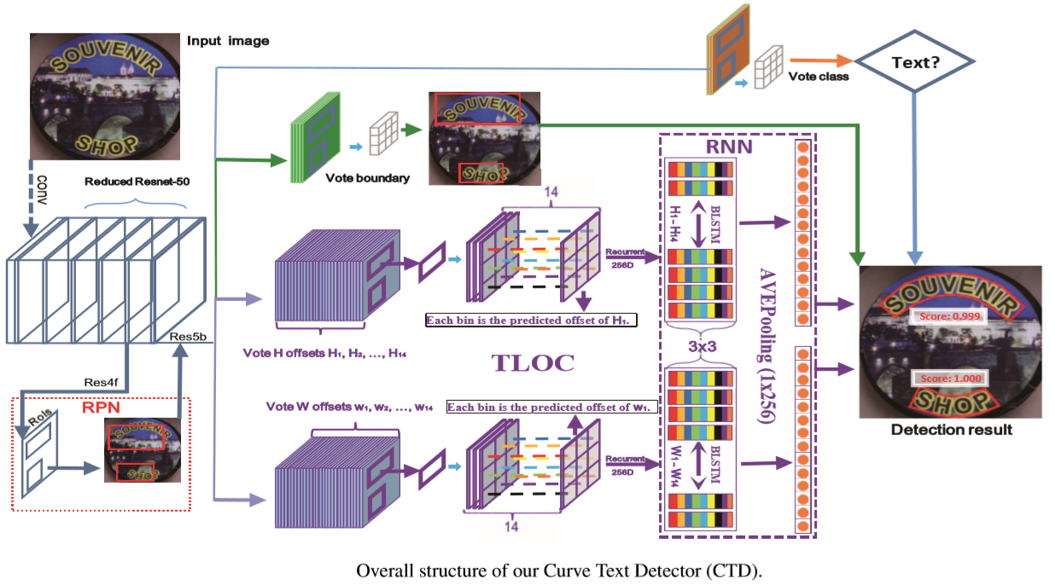
基于CRNN或CNN+RNN+Attention机制的改进

Slide 15
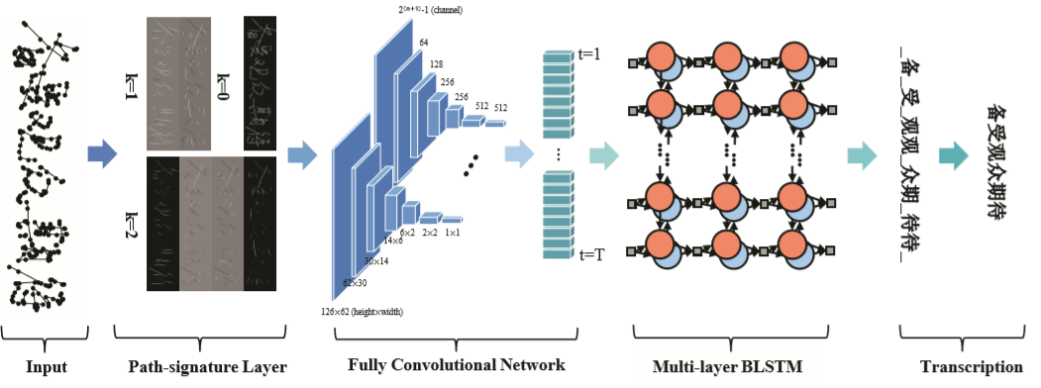
基于CRNN或CNN+RNN+Attention机制的改进

Slide 16
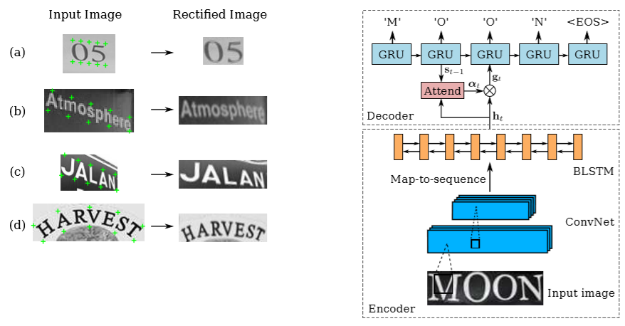
基于CRNN或CNN+RNN+Attention机制的改进

Slide 17
CRNN：实验效果复现

Slide 18
参考文献
[1] A Multi-Scale CRNN Model for Chinese Papery Medical Document Recognition
[2] An End-to-End Trainable Neural Network for Image-Based Sequence Recognition and Its Application to Scene Text Recognition
[3] Application of CRNN Based OCR in Health Records System
[4] Cascaded Segmentation-Detection Networks for Word-Level Text Spotting
[5] Connectionist Temporal Classification: Labelling Unsegmented Sequence Data with Recurrent Neural Networks

Slide 19
参考文献
[6] Deep Direct Regression for Multi-Oriented Scene Text Detection
[7] Deep Learning Approach for Receipt Recognition
[8] Detecting Curve Text in the Wild: New Dataset and New Solution
[9] FTPN: Scene Text Detection With Feature Pyramid Based Text Proposal Network
[10] Fully Convolutional Recurrent Network for Handwritten Chinese Text Recognition
[11] Robust Scene Text Recognition with Automatic Rectification

Slide 20
谢谢
王思恢，陈未殊

